Slide 1
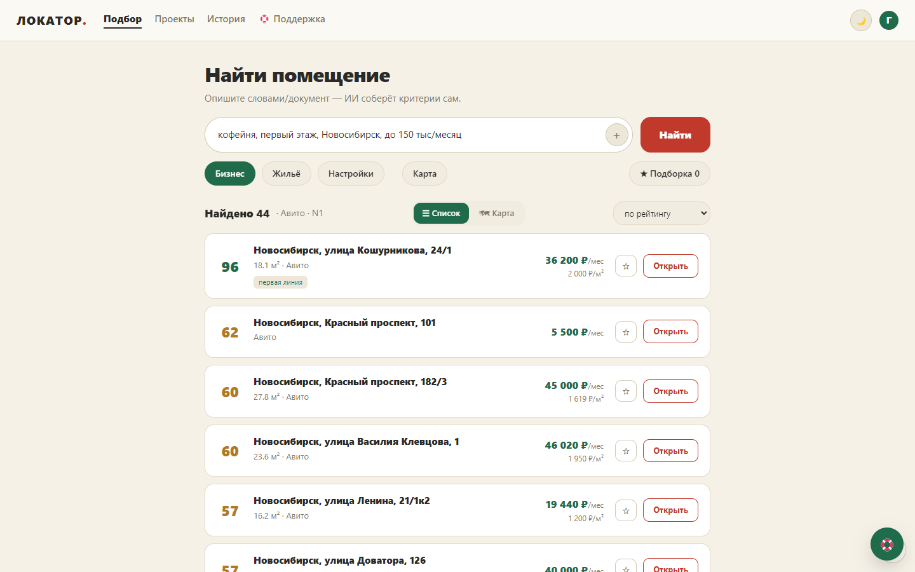
ЛОКАТОР.
Подбор
Контакты
≡
ПОИСК И ОЦЕНКА КОММЕРЧЕСКИХ ЛОКАЦИЙ
Находит помещение —
и говорит,
стоит ли его брать
Поиск по всем площадкам сразу и аналитика локации на предобученном ИИ
Циан · Авито · Яндекс · N1 · ДомКлик
↗
01 / 19

Slide 2
ЛОКАТОР.
Проблема
Контакты
≡
01 / ПРОБЛЕМА
Пять вкладок, один и тот же объект,
три разные цены
Циан
Авито
Яндекс
N1
45 000 ₽
→
36 200 ₽
→
45 000 ₽
→
?
дубль
дешевле
дубль
фейк
Один и тот же объект висит в трёх местах с разной ценой. Агент вручную сверяет вкладки — и всё равно платит посреднику вместо собственника.
Если один менеджер тратит большую часть рабочего дня на ручной поиск и мониторинг сайтов — это время уходит не на сделки, а на рутину.
дубли между площадками
фейки в объявлениях
посредники вместо собственника
02 / 19

Slide 3
ЛОКАТОР.
Цена проблемы
Контакты
≡
02 / ЦЕНА ПРОБЛЕМЫ
Ручной обход площадок съедает
больше времени, чем работа с клиентом
5
3×
?
площадок агент открывает и сверяет вручную по каждому запросу
один объект дублируется на разных сайтах — с разными ценами
какие объявления актуальны и где собственник — вручную не видно
Точные цифры по вашей воронке подставим на защите. Суть одна: время уходит не на сделку, а на рутину сверки площадок.
03 / 19

Slide 4
ЛОКАТОР.
Как устроен
Контакты
≡
03 / КАК УСТРОЕН ЛОКАТОР
Собираем → чистим → оцениваем
🔎
🧹
📊
Собираем
Чистим
Оцениваем
Все площадки в одном запросе: Циан, Авито, Яндекс, N1, ДомКлик.
→
Склеиваем дубли по фото, отсеиваем фейки и посредников.
→
Балл объекта и индекс локации 0–100 по пяти факторам.
Дальше по порядку: где ищем, как отбираем и почему анализу можно верить.
04 / 19

Slide 5
ЛОКАТОР.
Источники
Контакты
≡
04 / ИСТОЧНИКИ ОБЪЯВЛЕНИЙ
Один запрос — пять баз
Циан
Авито
Яндекс
N1
ДомКлик
+ ваша база
нужна ещё одна площадка — добавим под вас
Шестая карточка важнее пяти первых: продукт подстраивается под ваш рынок, а не наоборот.
05 / 19

Slide 6
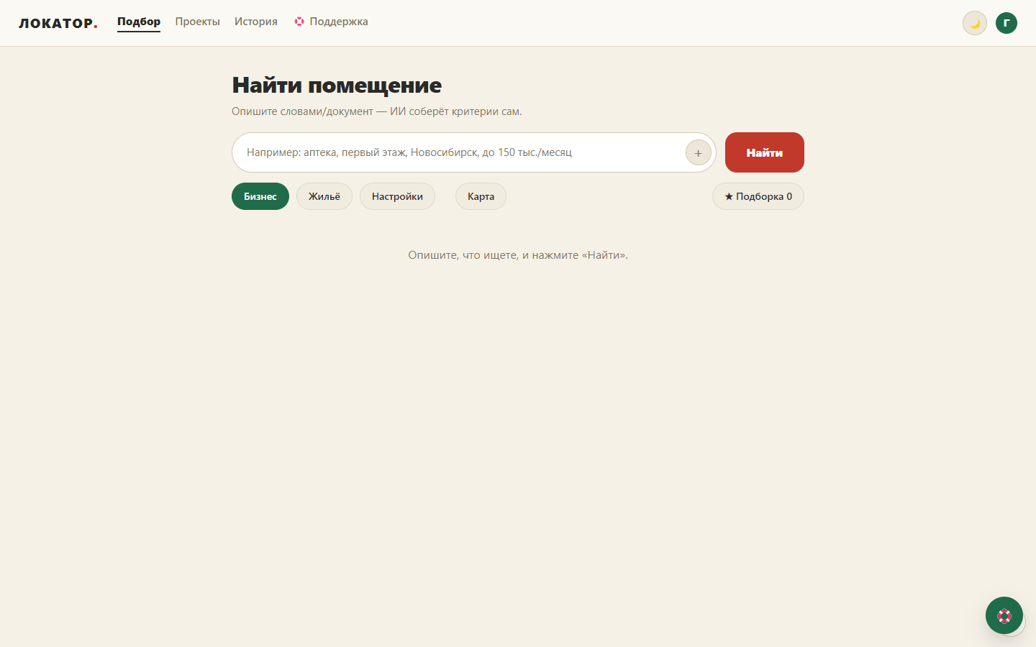
ЛОКАТОР.
Ввод запроса
Контакты
≡
05 / ВВОД ЗАПРОСА
Опишите словами — критерии соберёт ИИ
«кофейня, первый этаж, Новосибирск, до 150 тыс/месяц»
↓
тип: кофейня
этаж: первый
город: Новосибирск
бюджет: ≤ 150 тыс
ниша: общепит
Можно приложить документ с ТЗ — разберём его сами и превратим в фильтры.
06 / 19

Slide 7
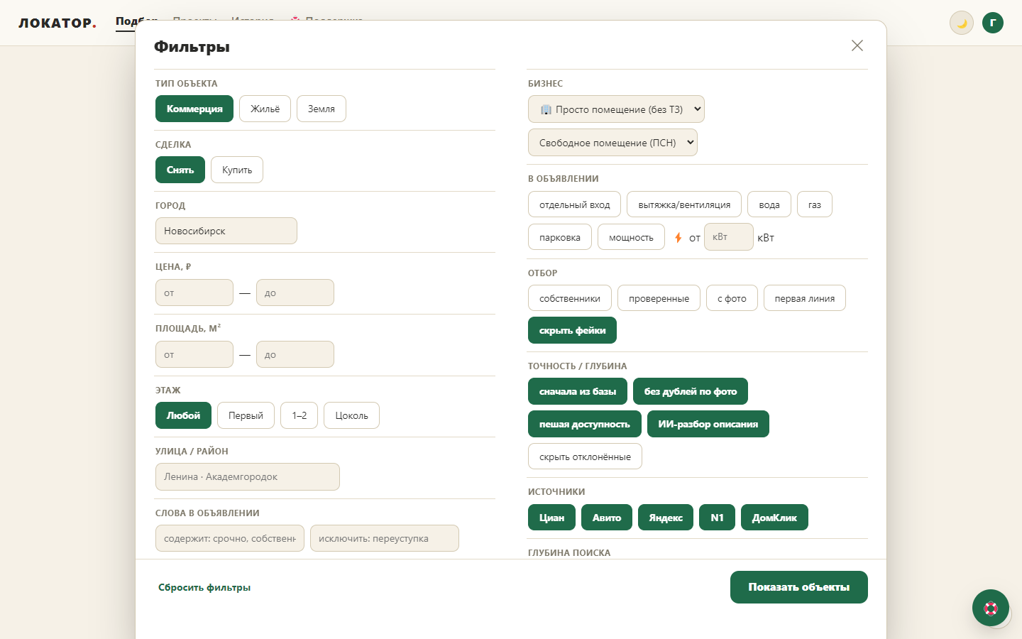
ЛОКАТОР.
Фильтры
Контакты
≡
06 / ФИЛЬТРЫ
Фильтры, которых нет на площадках
Без дублей по фото
Скрыть фейки
склеиваем объект с разных сайтов
объявления-приманки не показываем
ИИ-разбор описания
Пешая доступность
вытаскиваем смысл из текста
метро и остановки в шаговой зоне
Сначала из базы
Только собственники
проверенные объекты в приоритете
без комиссии посредника
07 / 19

Slide 8
ЛОКАТОР.
Индекс локации
Контакты
≡
07 / ИНДЕКС ЛОКАЦИИ
Балл 84 — и пять причин, почему именно 84
84
Аудитория
10
Доход
8.4
Трафик
10
из 100
Конкуренция
3.8
ПЕРСПЕКТИВНАЯ
Инфраструктура
10
Оценка разложена на факторы: видно не только сколько, но и за счёт чего. Слабую конкуренцию — 3.8 — показываем честно, а не прячем за средним баллом.
08 / 19

Slide 9
ЛОКАТОР.
Источники данных
Контакты
≡
08 / ИСТОЧНИКИ ДАННЫХ
Считаем по фактам, а не по ощущениям
🏢 Организации рядом
💰 Доход населения
Сколько и каких заведений в радиусе, перенасыщена ли ниша. Источник — 2ГИС / Яндекс.Карты.
Среднемесячный доход по региону. Источник — Росстат.
👥 Население и трафик
🚇 Инфраструктура
Плотность и проходимость точки. Источники — Росстат, 2ГИС.
Метро, остановки, школы, садики рядом. Источники — 2ГИС / Яндекс.
Названия источников уточните перед защитой — на слайде для клиента точность даёт вес аргументу.
09 / 19

Slide 10
ЛОКАТОР.
Вердикт ИИ
Контакты
≡
09 / ВЕРДИКТ ИИ
ИИ, который уже знает про локации —
а не тот, у которого вы спрашиваете
Что модель знает до вопроса клиента:
данные по локации
✕ Отклонено
конкуренты и насыщенность ниши
проходимость 3/100 · площадь 82 ≫ 50 м² · прогноз выручки ~221 тыс ₽/мес
доход населения
история и динамика цены
Ключевое: система объясняет отказ. Это и есть качество анализа — не «нравится / не нравится», а конкретные цифры.
варианты ниши под помещение
10 / 19

Slide 11
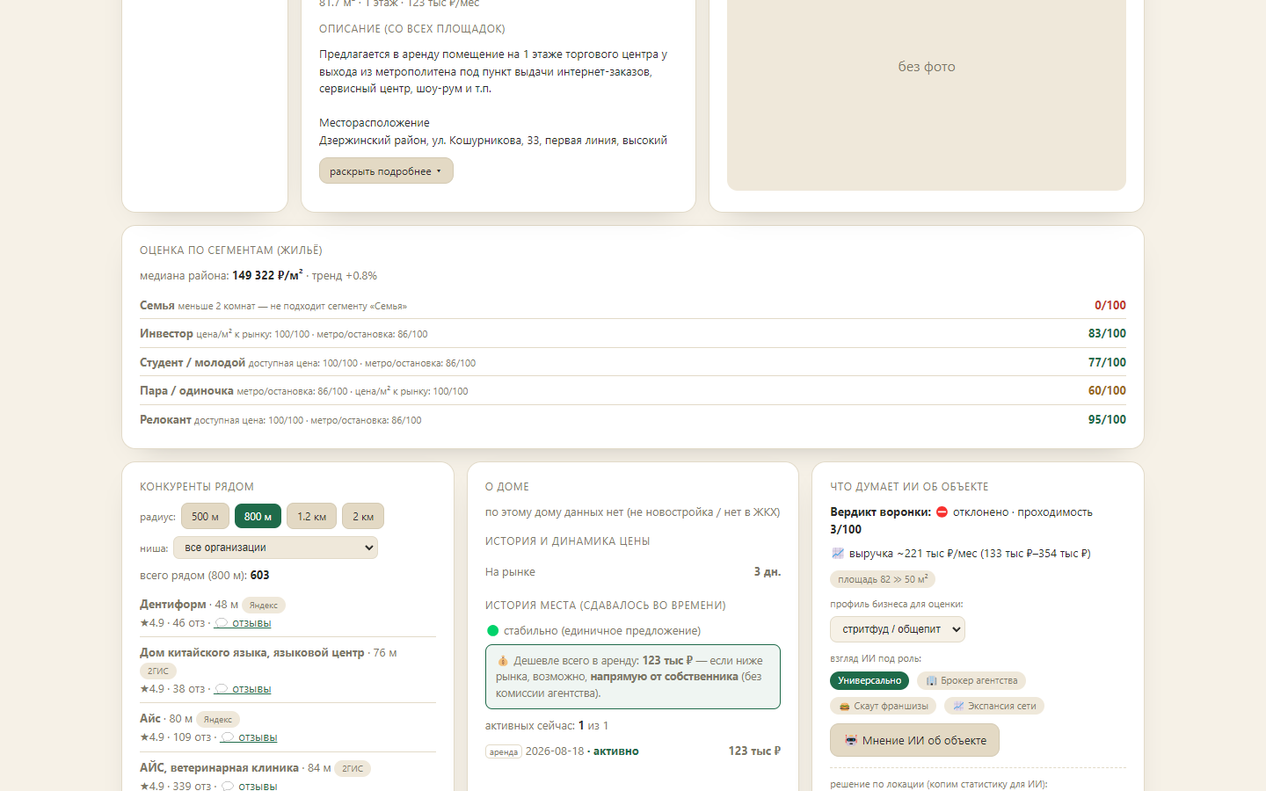
ЛОКАТОР.
Окружение
Контакты
≡
10 / ОКРУЖЕНИЕ
603 организации в радиусе 800 м —
и что это значит для вас
500 м
800 м
1.2 км
2 км
Радиус переключается, ниша выбирается — видно рейтинг и число отзывов каждого соседа: Дентиформ, Айс, АЙС ветклиника…
Насыщенное окружение — риск, а не преимущество
И мы показываем это до сделки, а не после запуска точки.
11 / 19

Slide 12
ЛОКАТОР.
Цена и собственник
Контакты
≡
11 / ЦЕНА И СОБСТВЕННИК
Видим, где тот же объект дешевле
Один объект на трёх площадках:
История места:
Циан
Яндекс
N1 · min
На рынке 3 дня
45 тыс
45 тыс
36 тыс
● стабильно · единичное предложение
💰 Дешевле всего в аренду: 36 тыс ₽ — возможно, напрямую от собственника, без комиссии агентства.
аренда 2026-08-18 · активно 123 тыс ₽
Видно, сдавалось ли раньше, как долго висит и стабильна ли цена — или мечется.
12 / 19

Slide 13
ЛОКАТОР.
Для сетей
Контакты
≡
12 / ДЛЯ СЕТЕЙ И ФРАНШИЗ
Не открываем точку рядом с вашей же точкой
Загрузите адреса своей сети — объекты ближе 1 км к вашим точкам отсеются автоматически. На карте точки видны маяками.
✕
экспансия без каннибализации
✕
Настраивается в кабинете, блок «Моя сеть».
✕
○
△ ваши точки · радиус 1 км · ✕ отсеяно · ○ подходит
13 / 19

Slide 14
ЛОКАТОР.
Жильё
Контакты
≡
13 / ЖИЛАЯ НЕДВИЖИМОСТЬ
Один объект — разный балл под тип клиента
Критерии сегмента:
Релокант
95
метро и остановки
Инвестор
83
садики и школы рядом
цена за м² к медиане района
Студент
77
Пара / одиночка
60
Медиана района: 149 322 ₽/м² · тренд +0.8%
Семья
0
Агент сразу знает, кому показывать объект: студии — релоканту и инвестору, а не семье.
14 / 19

Slide 15
ЛОКАТОР.
Мониторинг
Контакты
≡
14 / МОНИТОРИНГ
Сделку не пропустите: следит система, а не вы
1
2
3
→
→
Сохранили запрос
Площадки меняются
Приходит уведомление
🔔 Цена снизилась на 12% по запросу
🔔 Новый объект по вашему запросу
Не нужно сидеть в поиске часами — достаточно открыть уведомление.
15 / 19

Slide 16
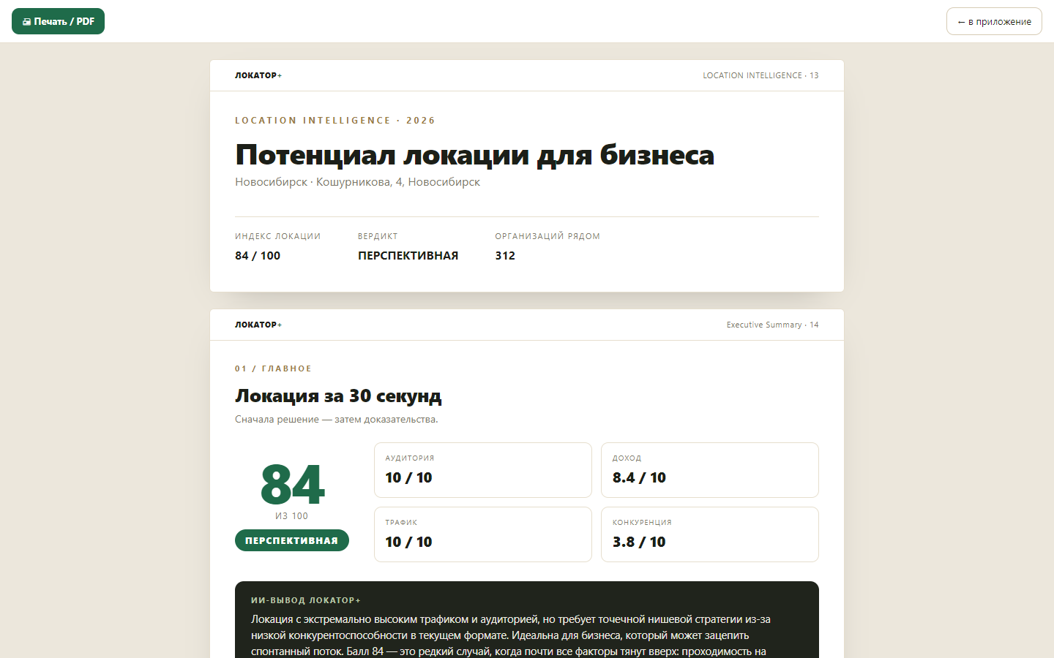
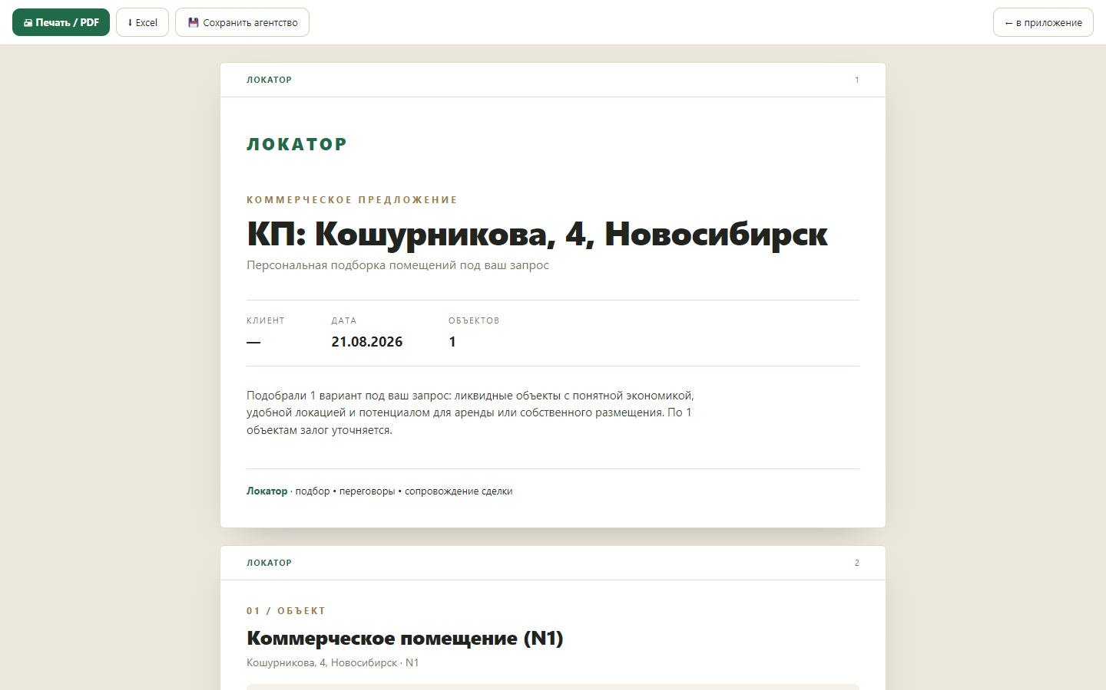
ЛОКАТОР.
Результат
Контакты
≡
15 / РЕЗУЛЬТАТ РАБОТЫ
Отчёт, КП и выгрузка — под вашим брендом
📊 Excel
Отчёт локации
Коммерческое предложение
Выгрузка
полная аналитика точки в PDF
готовое КП для клиента агента
объекты и баллы таблицей
Логотип агентства, имя агента и описание подставляются автоматически. Продукт делает работу агента презентабельной перед его клиентом.
16 / 19

Slide 17
ЛОКАТОР.
Сравнение
Контакты
≡
16 / СРАВНЕНИЕ
Площадка показывает объявления. Локатор даёт решение
ПЛОЩАДКИ
ЛОКАТОР
Объявления с одной базы
✓
✓ все базы сразу
Дубли между площадками
✕
✓ склеиваем по фото
Фейки и посредники
✕
✓ отсеиваем
Оценка локации
✕
✓ индекс 0–100 по 5 факторам
Конкуренты и ниша
✕
✓ анализ окружения
Где дешевле тот же объект
✕
✓ сравниваем цены
Каннибализация своей сети
✕
✓ есть
Мониторинг и уведомления
частично
✓ по вашему запросу
Отчёт и КП под свой бренд
✕
✓ есть
Мы не конкурируем с площадками. Мы — слой поверх них.
17 / 19

Slide 18
ЛОКАТОР.
Выгода по ролям
Контакты
≡
17 / ВЫГОДА ПО РОЛЯМ
Три роли — три выгоды
🏗️
🔗
👤
Франшизе
Сети
Агенту
Отбор локаций по индексу и отказ на слабых точках до аренды, а не после провала.
Экспансия без каннибализации и единый стандарт оценки всех точек.
Меньше времени на поиск, больше клиентов в работе и готовое КП под рукой.
18 / 19

Slide 19
ЛОКАТОР.
Попробовать
Контакты
≡
18 / ПОПРОБОВАТЬ
Бесплатный тест
на вашем районе
Пришлите один запрос — вернём подборку с баллами и отчёт по локации.
VKontakte · Telegram
Отправить запрос
↗
19 / 19

